Slide 1
牡丹江市直中学生转学审批系统

Slide 2
登录系统

Slide 3
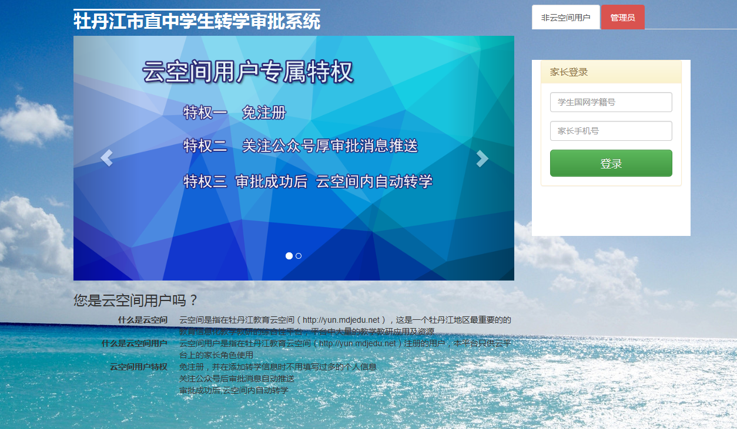
访问地址
http://218.9.54.35:8888/

Slide 4
家长操作手册

Slide 5
家长登录
1、选择家长角色
2、输入学生的国网学籍号和自己的登录密码
3、登录密码是家长的手机号

Slide 6
选择服务项目

Slide 7
转学申请流程
选择转入的类别

Slide 8
选择可以转入学校的类型
深色为可以转入
浅色为不可以转入

Slide 9
看自己是否可以转入
与附和条件点申请转学

Slide 10
填写学生转学资料
注意：转学理由是点选的
上传转学材料

Slide 11
提交转学信息
点提交转学信息
上传的图片点是jpg

Slide 12
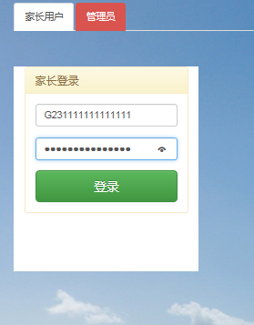
家长修改及查询进度
先用学生的学籍号和家长的手机号登录
选择查询进度

Slide 13
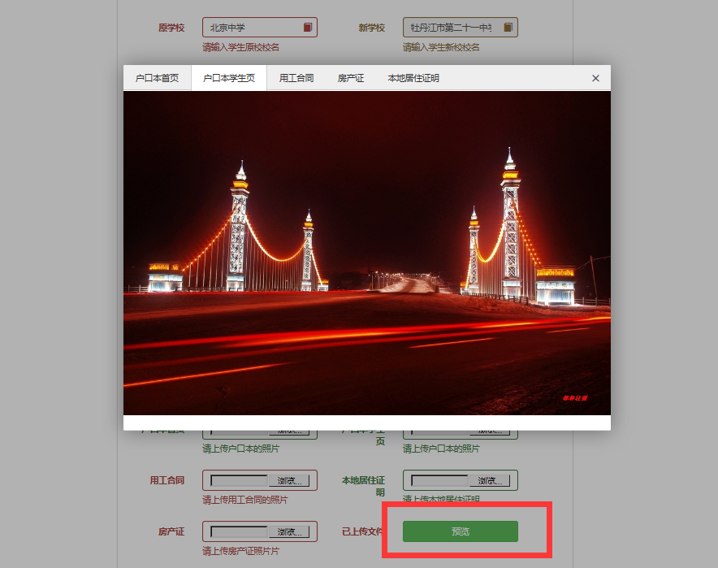
查询和修改资料及查看审核的进度
可以看到审核的进度
点修改转学信息可以修改转学的资料，
点预览 可以查看已经上传的资料
如要修改上传的资料，选择相应的资料上传就可以
如重新修改资料要重新审核
如果不想审批了想换别的学校审核，请点撤销转学申请

Slide 14
管理员操作手册

Slide 15
管理员登录
先选择管理员角色
用管理员登录
管理员账号为后台发放，不提供注册方式，密码丢失要联系中教科

Slide 16
管理员级别
1
中教科管理员
最终审核，开放学校可以转入，用户管理
2
校管理员
审核学籍管理员的提交，关闭学校转入
3
学籍管理员
用户信息初审，关闭学校转入

Slide 17
审批流程
打回重审
学籍管理员审核
1
中教科管理员审核
2
校管理员审核
3

Slide 18
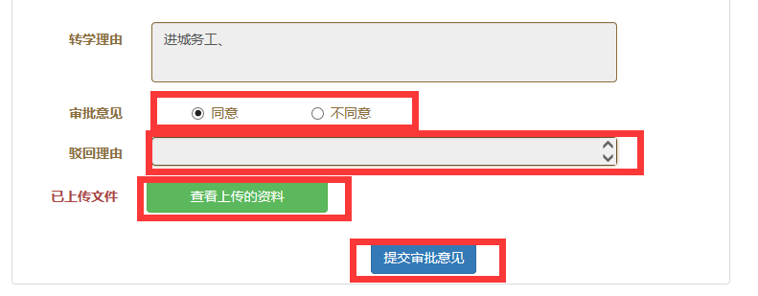
转学审核
可以查看待审批的学生，已审批的学生和已经成功转过来的学生
在待审核中点详情，如是驳回写驳回理由，可以查看上传的
最后提交审批意见

Slide 19
已审批列表和转学生管理功能
可以查询已经审批过的和转学成功的学生信息

Slide 20
转入设置
可以设置，别些年级不可以转入，只有中教科管理员可能设置重新开启转入
学校管理员功能同上

Slide 21
Thank You

